Slide 1







Slide 2







CHUỘT NHẮT ĐƯA THƯ

Slide 3



Bác gấu bị ốm và nhờ Chuột nhắt đi giao thư giúp. Các con hãy giúp Chuột nhắt hoàn thành nhiệm vụ này nhé!

Slide 4


1 + 2
Các bạn hãy giúp mình chọn lá thư đúng để giao cho Sóc nâu nhé!
3
4
5
6

Slide 5

2 + 4
Các bạn hãy giúp mình chọn lá thư đúng để giao cho Chim xanh nhé!
7
5
6
8

Slide 6


1 + 5
Các bạn hãy giúp mình chọn lá thư đúng để giao cho Ong vàng nhé!
5
8
4
6

Slide 7

Các bạn hãy giúp mình chọn lá thư đúng để giao cho Nhím con nhé!
1 + 7
9
8
6
10

Slide 8


Cảm ơn Chuột nhắt và các bạn học sinh nhé!

Slide 9




Slide 10

Trang 64, 65

Slide 11


1
Số?
a)
6
8
?
2
8
8
?
?
6 + 2 =
2 + 6 =
Notes:
Bấm vào ?

Slide 12
b)
5
99
?
4
5 + 4 =
9
4 + 5 =
9
?
?

Slide 13
c)
4
10
?
6
4 + 6 =
?
6 + 4 =
10
10
?
Notes:
Bấm vào ?

Slide 14
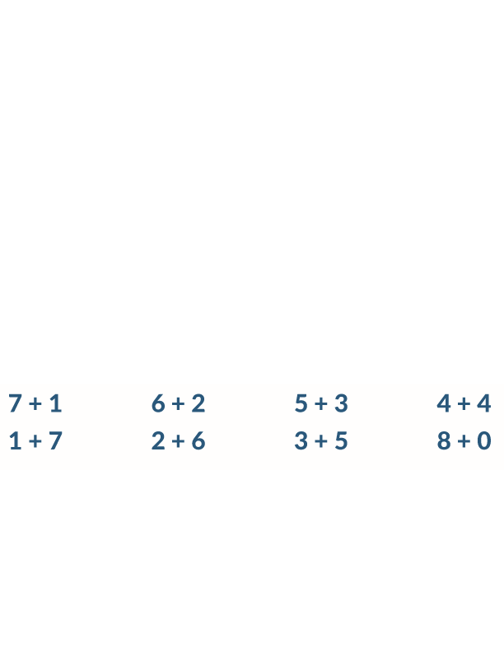
2
Tính
8
8
8
?
8
=
?
=
?
=
=
?
8
?
8
?
8
=
8
=
?
=
=
?
Notes:
Bấm vào ?

Slide 15
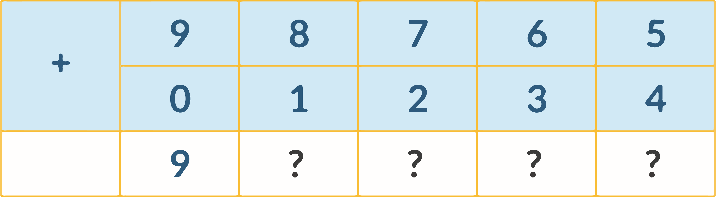
3
Tính
9
9
9
9
Notes:
Bấm vào ?

Slide 16


Slide 17
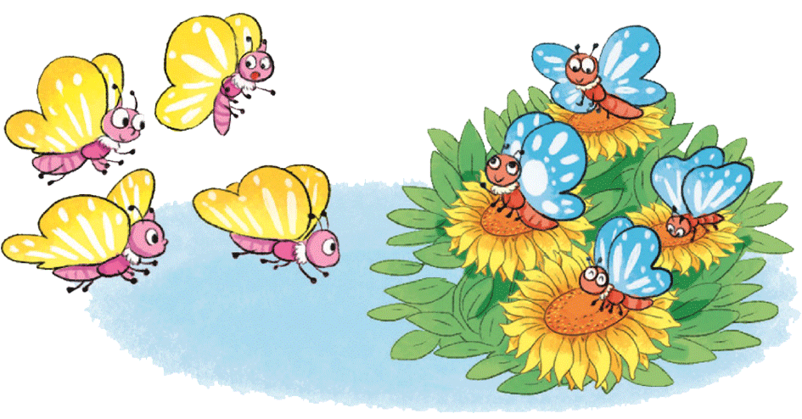
4
Số?
a)
4
?
+
4
?
=
8
?

Slide 18
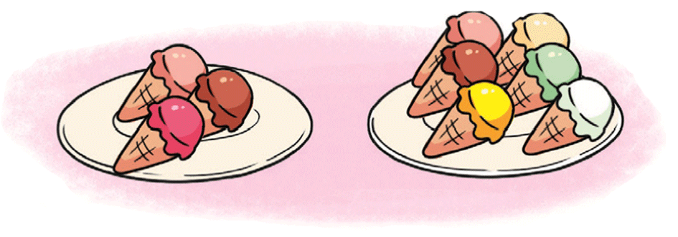
b)
3
?
+
6
?
=
9
?

Slide 19


Slide 20

CẶP TẤM THẺ ANH EM
1 + 0
4 + 3
2 + 1
2 + 4
7 + 3
6 + 2
1 + 1
2 + 2
5 + 4
3 + 2
1
2
3
4
5
8
2
6
10
5
6
7
8
9
10
3
7
1
4
9
Notes:
Click vào ô để xuất hiện phép tính cũng như kết quả
Click lần nữa để ô đó che lại và cho HS tìm cặp anh em tiếp
GV đọc kĩ SGK để hiểu luật chơi nhé

